Slide 1
第二章 照片校正基础

Slide 2
本章主要内容
1.理解图像的分辨率和尺寸
3.调整图像的色调范围
4.使用污点修复工具修复图像的一部分
5.使用修补工具来替换图像区域
6.从图像中删除文字痕迹
2.修齐和裁剪图像
7.应用智能滤镜来完成照片修饰过程

Slide 3
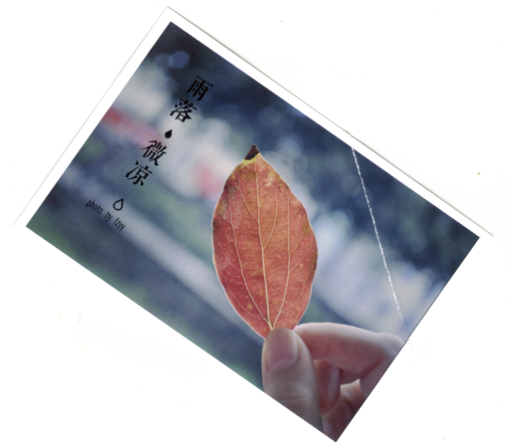
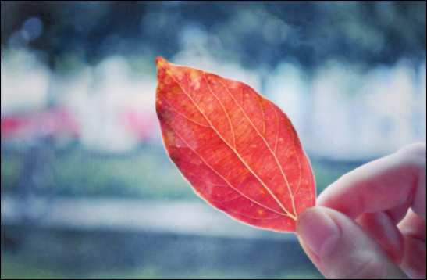
本章案例介绍
本章介绍如何校正照片的案例，使用“污点修复画笔工具”、“修补工具”、“内容填充识别”和“仿制图章工具”等等，你可以轻松的修复污点，同时利用“裁剪工具”，可以实现对图像进行剪切、缩放和修齐。利用调整面板及相关的滤镜可以更加容易的实现对图像的校正，从而实现不同色调的图像的风格。

Slide 4
2.1 预览完成的课件
1.选择“02Lesson”/“范例”中的“02范例（CC 2017）.psd”，右键点击选择“打开方式”选择“Adobe Photoshop CC 2017”。
3.关闭预览窗口
2.同样用“Adobe Photoshop CC 2017”打开“02Lesson/范例/02Start/02范例Start（CC 2017）.jpg”文件。
操
作
步
骤
如
图

Slide 5
2.2 前期修饰方案
图像修饰的工作量取决于要处理的图像以及我们要实现的目标。对于许多图像来说，你可能只需要更改分辨率，修改图像亮度、色阶，或是修复微小的瑕疵。对于另一些图像来说，你可能还需要执行其他的任务，应用更高级的滤镜，做更加复杂而细致的工作。

Slide 6
2.2.1 安排合理的处理步骤
复制原始图像或扫描件；对图像文件的副本进行处理。
裁剪图像至最终尺寸和方向。
消除色偏。
调整图像的整体对比度或色调范围。
确保分辨率适合图像的使用方式。
修复受损照片扫描件的缺陷（如裂缝、粉尘或污渍）。
调整图像特定部分的颜色和色调。

Slide 7
2.2.2分辨率和图片尺寸
从某种程度上来说，对图像应用什么样的修饰技术取决于用户打算如何使用图像。图像是要用于使用新闻纸的黑白出版物中，还是要在网上全彩色发布，这影响着从图像所需的原始扫描分辨率到色调范围的类型以及颜色校正等环节。Photoshop支持CMYK颜色模式，该模式用于处理使用三原色印刷（process colors）的图像，还支持用于web和移动编辑的RGB和其他颜色的编辑模式。

Slide 8
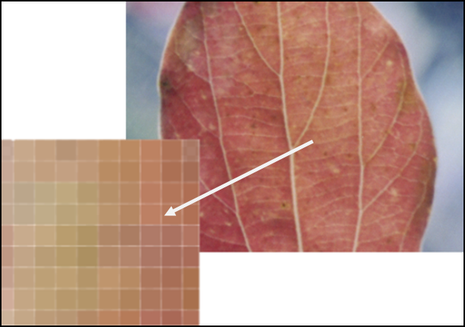
2.3 了解图片分辨率尺寸
在Photoshop中修饰照片的第一步是确保图像有合适的分辨率。分辨率是指描述图像并建立图像细节的小方块（即像素）的数量。分辨率由像素尺寸或是图像水平和垂直方向的像素数决定。
在计算机图形学中，有很多类型的分辨率。
在图像中，每单位长度的像素称为图像分辨率，通常使用像素/英寸（ppi）。图像像素被直接转换为显示器像素。在Photoshop中，如果图像分辨率高于显示器分辨率，则在屏幕上显示的图像将比它指定的打印尺寸大。

Slide 9
2.4 使用“裁剪工具”修齐和裁剪图像
操作步骤如下
1.在“工具箱”中，选择“裁剪工具” 。
2.在选项栏中，从选择“预设长宽比或裁剪尺寸”下拉菜单中选择“宽×高×分辨率” 。
3.在选项栏中输入图像的尺寸，“宽度”为12厘米，“高度”为8厘米，“分辨率”为1200像素/英寸。
4.点击“确定”即会出现裁剪网格。裁剪框外面的区域将被裁剪覆盖，开始修齐图像。
5.在“选项栏”中点击“拉直”，指针变为“拉直工具”。

Slide 10
2.4 使用“裁剪工具”修齐和裁剪图像
操作步骤如下
6.点击照片左上角，沿着照片顶部边缘拖动一条直线。
7.拖动“裁剪网格角”四周上的手柄，使其达到照片本身的边角部分，这样可以裁剪掉白色边框。
8.按下Enter键或Return键。
9.图像裁剪完成，你可以根据自己的要求进行修齐、大小和位置设定。
10.选择“文件” > “存储”，保存你的工作。

Slide 11
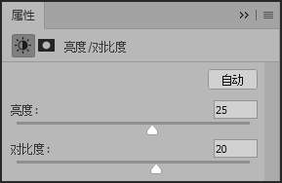
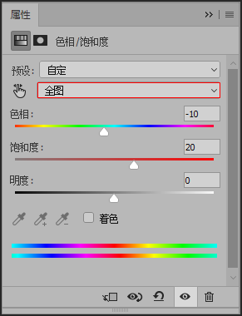
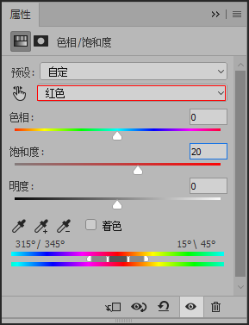
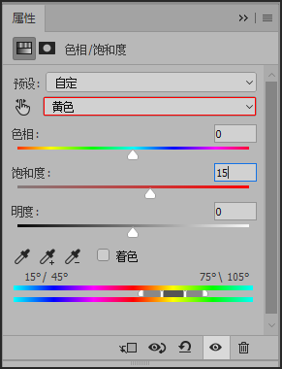
2.5 快速调整图像颜色和色调
1.单击“调整面板”中的“亮度/对比度”，系统会自动在“图层面板”添加一个“亮度/对比度”的调整图层。
2.在“属性面板”中，将“亮度”值调整到“25”，“对比度”值调整到“20”。
3.单击“调整面板”中的“色相/饱和度”按钮，系统会自动在“图层面板”添加一个“色相/饱和度”的调整图层。
4.调整全图的“色相”为“-10”，“饱和度”为“20”，红色的“饱和度”为“20”，黄色的“饱和度”为“15”。

Slide 12
2.6 使用污点修复画笔工具
1.按住键盘的“Ctrl+”放大图像，以便清晰地看到折痕。
2.在“工具箱”中，选择“污点修复画笔工具”。
3.在选项栏中，打开刷子弹出面板，将“大小”设置为“100”像素，将“硬度”设置为“­100%”。
4. 在图像窗口中，将“污点修复画笔工具”自折痕的顶部拖拽到底部。向下3~5次齐整描边之后，就可以修复整个折痕。

Slide 13
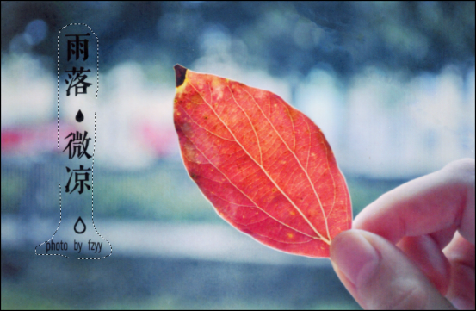
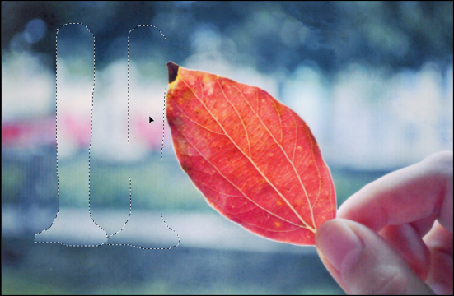
2.7 使用修补工具
1.在“工具箱”中，选择“修补工具”。
2.框选出左侧文字水印部分。
3.单击刚刚选定的区域，将其拖拽到右侧。
4.选择“选择”>“取消选择”。（或者可以使用快捷键Ctrl+D）。

Slide 14


2.8 使用仿制图章工具
1. 选择“仿制图章工具” ，选择“像素”为“60”，“硬度”为“30%”的画笔。
2.在靠近叶尖的红色区域，按住Alt键选择一个源点单击。
3.点击需要修补的区域对图片进行修复。
4.利用“仿制图章工具”修补区域，最后修补的效果。

Slide 15
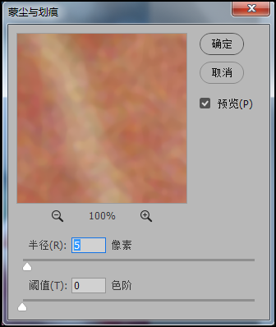
2.9 使用智能锐化滤镜
1.观察图片中手指区域，在扫描过程中形成了小的白点。
2.选择“滤镜” > “杂色” > “蒙尘与划痕”。
3.在“蒙尘与划痕”对话框中，设置其“半径”为“5”像素，“阈值”为“0”。
4.选择“滤镜”>“锐化”>“智能锐化”。
5.在“智能锐化”对话框中，确定选中了“预览”。

Slide 16
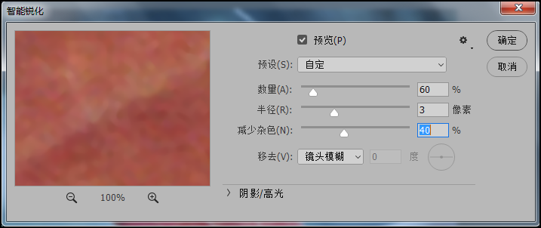
2.9 使用智能锐化滤镜
6.你可以在对话框的预览窗口内拖动鼠标，以看到图片的不同部分，或是使用缩略图下方的加号和减号按钮放大或缩小图片。
7.确保在移去菜单中选择了“镜头模糊”。拖拽“数量”滑块至60%左右，以锐化图像。
8.拖拽“半径”滑块至大约3.0，半径的值决定了边缘像素周围会有多少像素会影响锐化。
9.选择“文件” > “保存”，然后关闭项目文件。

Slide 17
作业：
一、模拟练习
打开“模拟”文件目录，选择“02Lesson/模拟/02模拟Compelet（CC 2017）.psd”文件进行浏览，根据上述知识点完成对旧照片的修复。使用“素材”文件夹中的文件做一个类似的作品。作品资料已完整提供，可从http:// nclass.infoepoch.net网站下载。
提示1：使用“污点修复画笔工具”修复照片的折痕。
2：使用调整图层对图片色彩进行调整。
3：对图片进行“智能锐化”。
二、自主创意
自主针对某一个背景图片文件，应用本章所学习知识，尽量使用到本章所介绍的工具进行自主创意设计作品。你也可以把自己完成的作品上传到课程网站进行交流。

